Slide 1
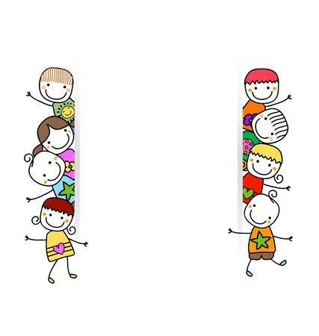
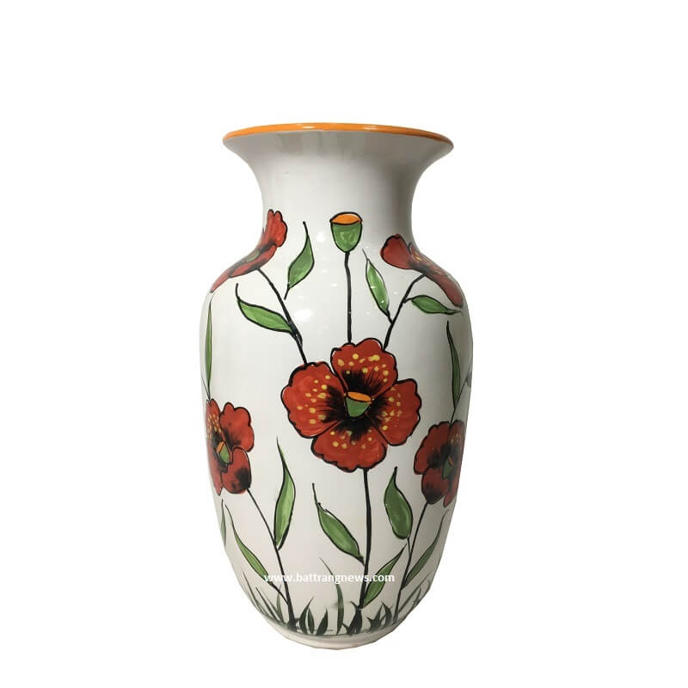
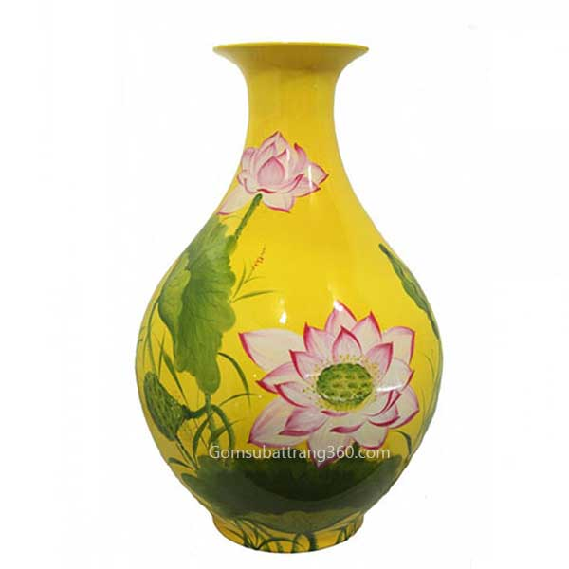
TRÒ CHƠI
CÂU ĐỐ
Miệng tròn chứa nước quanh năm
Thích ở trên bàn ôm bó hoa tươi?
Là cái gì?

Slide 2
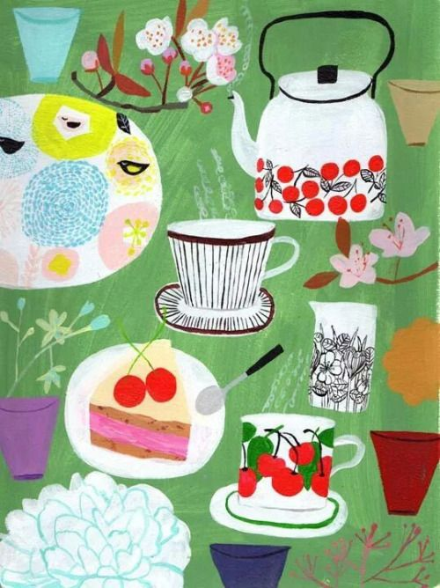


MĨ THUẬT LỚP 5
CHỦ ĐỀ 11: VẼ BIỂU CẢM CÁC ĐỒ VẬT
Tiết 1: Vẽ biểu cảm đồ vật ( 1 đồ vật)

Slide 3

ĐỒ DÙNG
Sách học mĩ thuật lớp 5
Giấy vẽ
Màu vẽ (Sáp, chì, dạ, nước…)
Một số vật mẫu: Bình đựng nước,
ca, cốc, chai, lọ hoa…

Slide 4

MỤC
TIÊU
CỦA
1. Nhận biết được đặc điểm về hình dáng, màu sắc của các đồ vật.
2. Vẽ được tranh biểu cảm đồ vật.
EM
3. Giới thiệu, nhận xét và nêu được cảm nhận về
sản phẩm của mình với bạn bè, người thân.

Slide 5

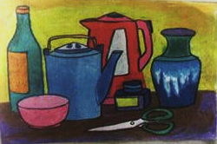
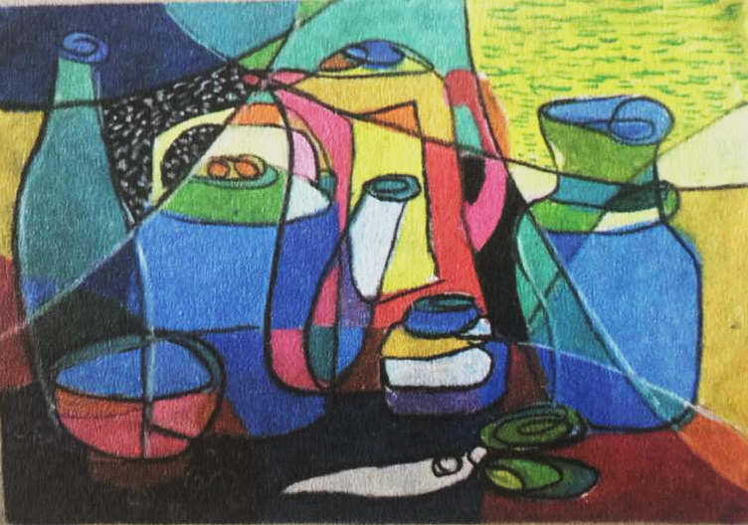
1. TÌM HIỂU
Em hãy quan sát hình 11.1, suy nghĩ trả lời câu hỏi để tìm hiểu về tranh tĩnh vật:
+ Có những đồ vật gì trong tranh?
+ Hình mảng, đường nét, cách vẽ và màu sắc của mỗi bức tranh như thế nào?
A
Hình 11.1
B

Slide 6
+ Có những đồ vật gì trong tranh?
+ Hình mảng, đường nét, cách vẽ và màu sắc của mỗi bức tranh như thế nào?
A
B
- Chai, bát, ấm tích, bình nước, lọ hoa, lọ mực, kéo.
- Chai, bát, ấm tích, bình nước, lọ hoa, lọ mực, kéo.
- Các đồ vật được vẽ xen lẫn nhau, nhiều hình
mảng, đường nét được vẽ cách điệu, một đồ vật có nhiều màu sắc nhưng vẫn có sự hài hoà, có những đường nét trang trí tạo cảm xúc cho bức tranh.
- Các đồ vật được vẽ cân đối, hình mảng với các nét thẳng, ngang, xiên… rõ ràng, hình ảnh và màu sắc thể hiện rõ từng đồ vật. Màu sắc có đậm nhạt.

Slide 7
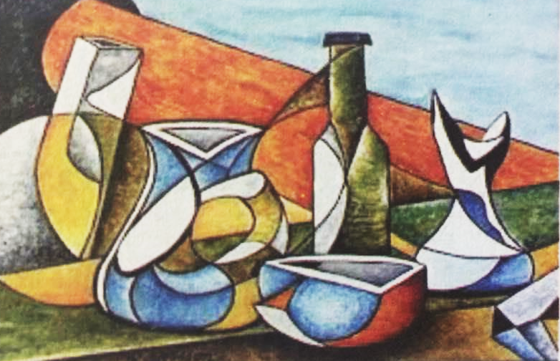
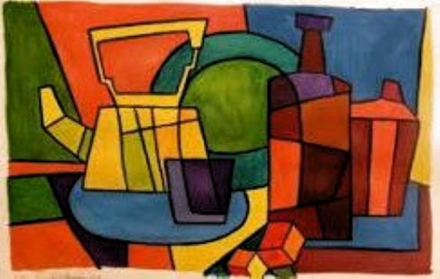
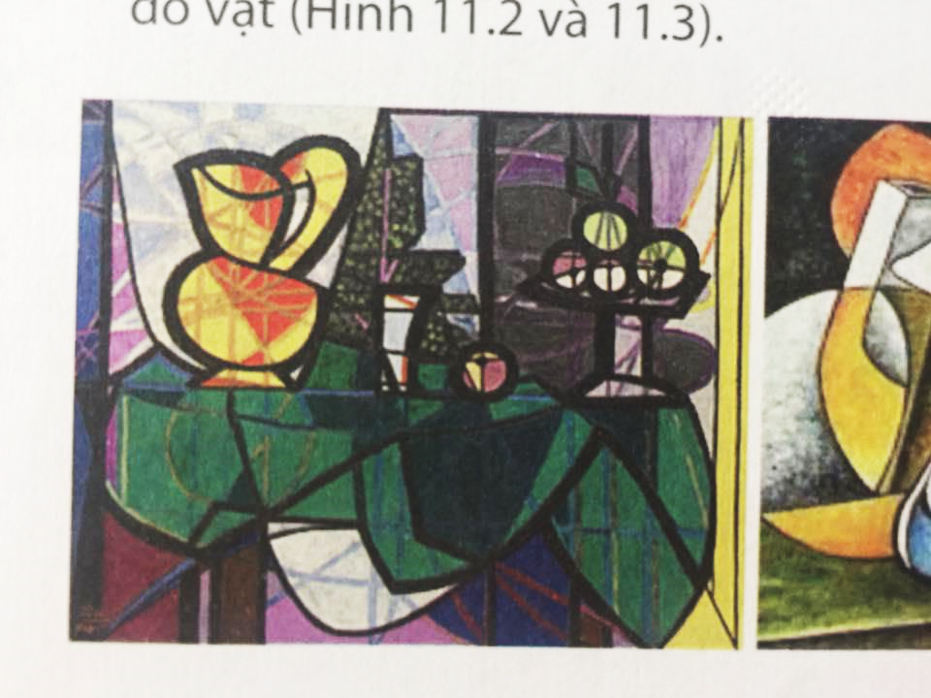
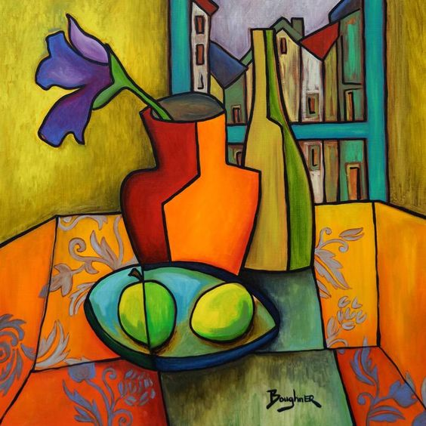
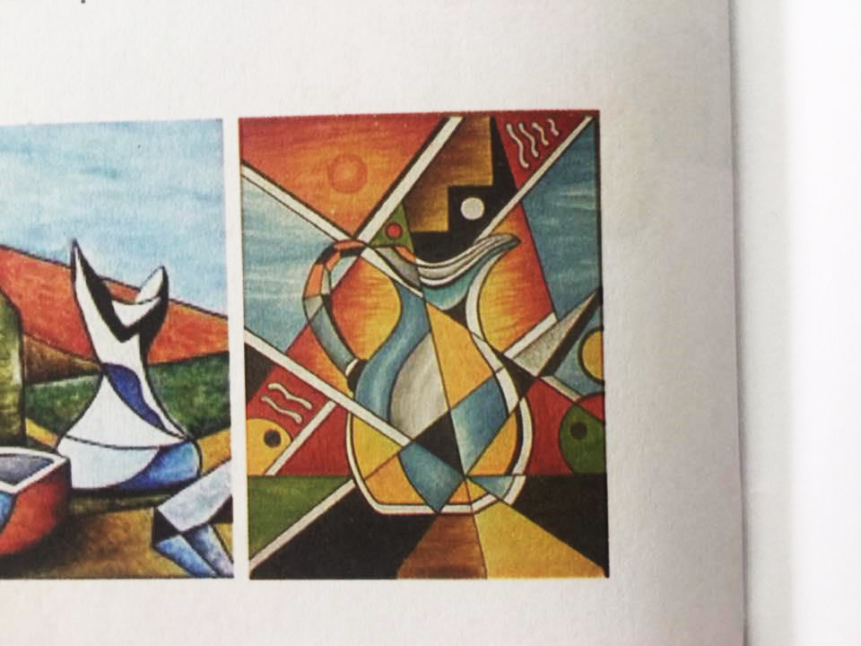
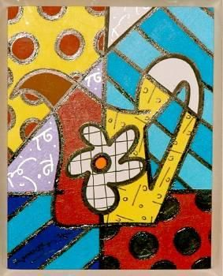

Slide 8

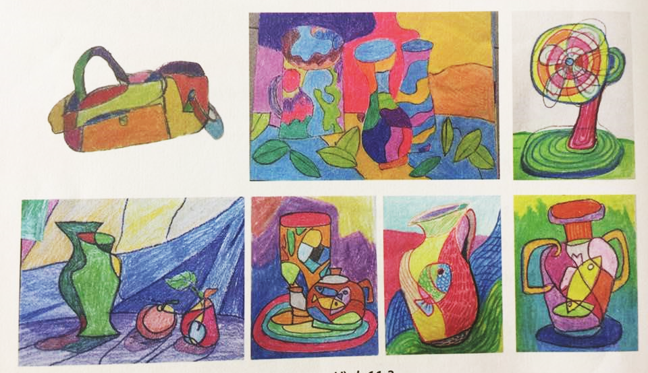
1. Có những đồ vật gì trong các bức tranh?
2. Các đồ vật được vẽ bằng những đường nét, màu sắc như thế nào?

Slide 9
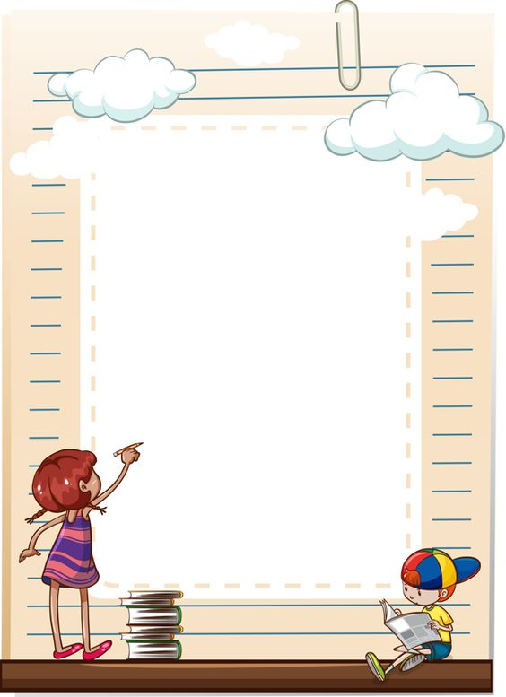



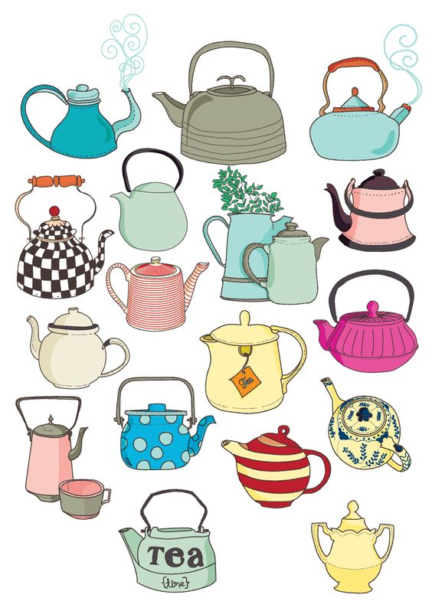

GHI
NHỚ
Tranh biểu cảm đồ vật diễn tả cảm xúc của người vẽ thông qua đường nét và màu sắc.
Những đường nét, màu sắc được vẽ cách điệu theo cảm xúc của người vẽ tạo nên vẻ đẹp ấn tượng cho bức tranh.

Slide 10


2. CÁCH THỰC HIỆN
- Em hãy nhớ lại cách vẽ biểu cảm qua các chủ đề đã được học ở lớp 3:
Chủ đề vẽ “Chân dung biểu cảm” và lớp 4: “Tĩnh vật” .
- Cách vẽ biểu cảm với mục đích không phải vẽ cho giống với mẫu, mà chúng ta quan sát, ghi nhớ mẫu và truyền cảm xúc qua tay, nhìn mẫu chứ không nhìn giấy trong lúc vẽ và tạo ra những bức vẽ ấn tượng.

Slide 11
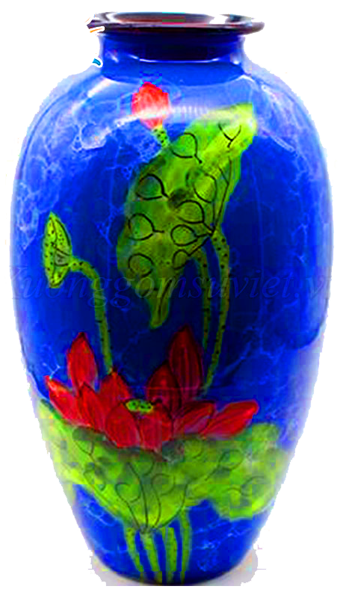
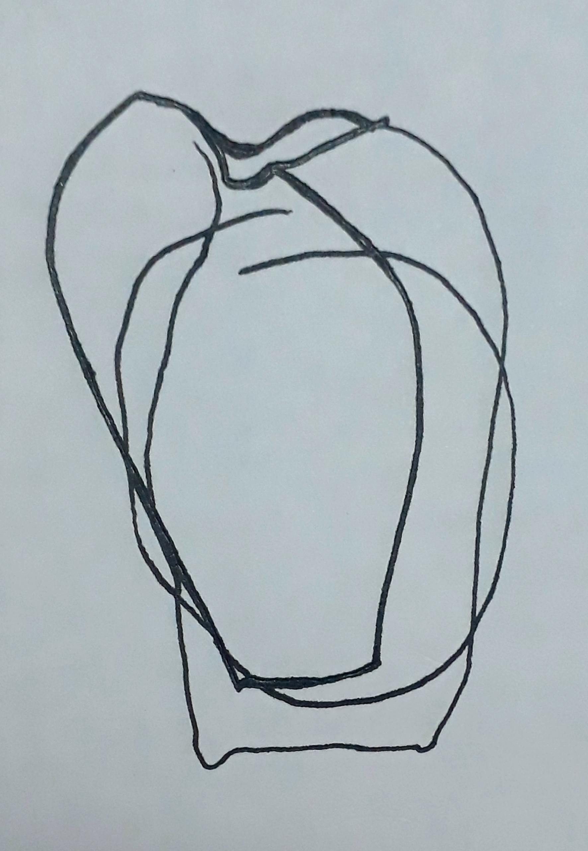
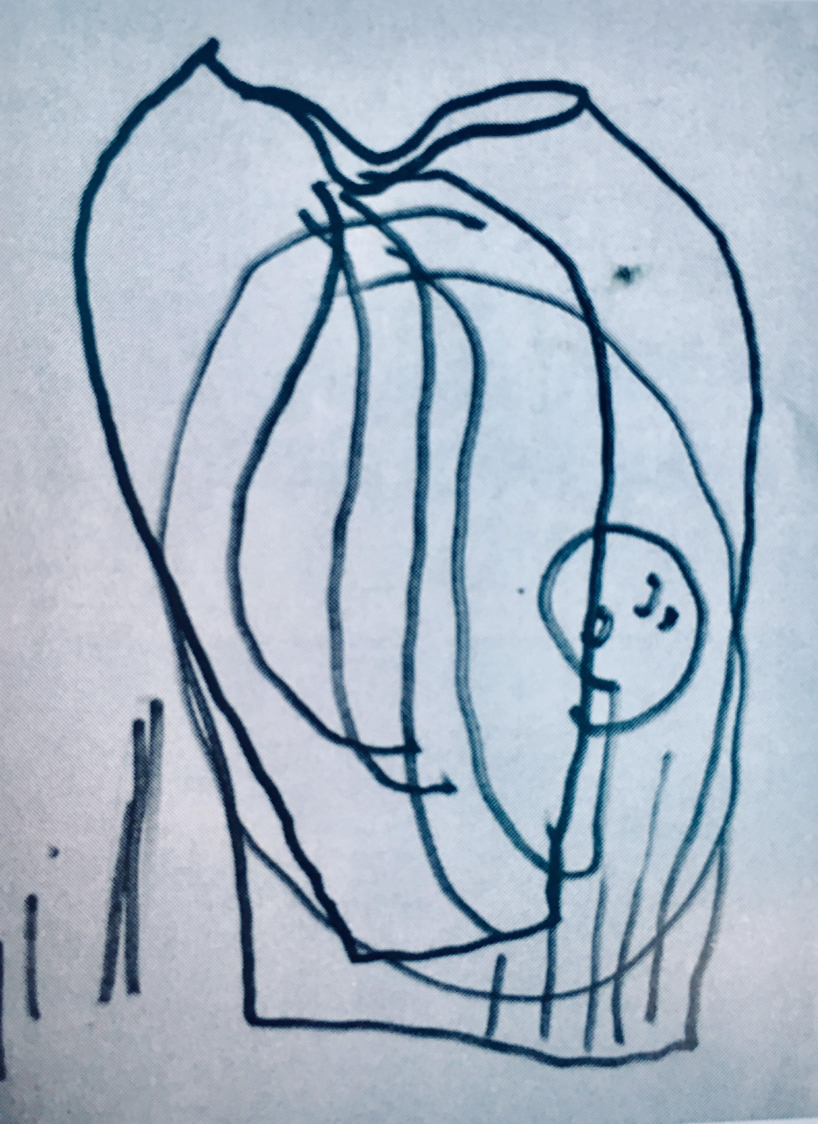
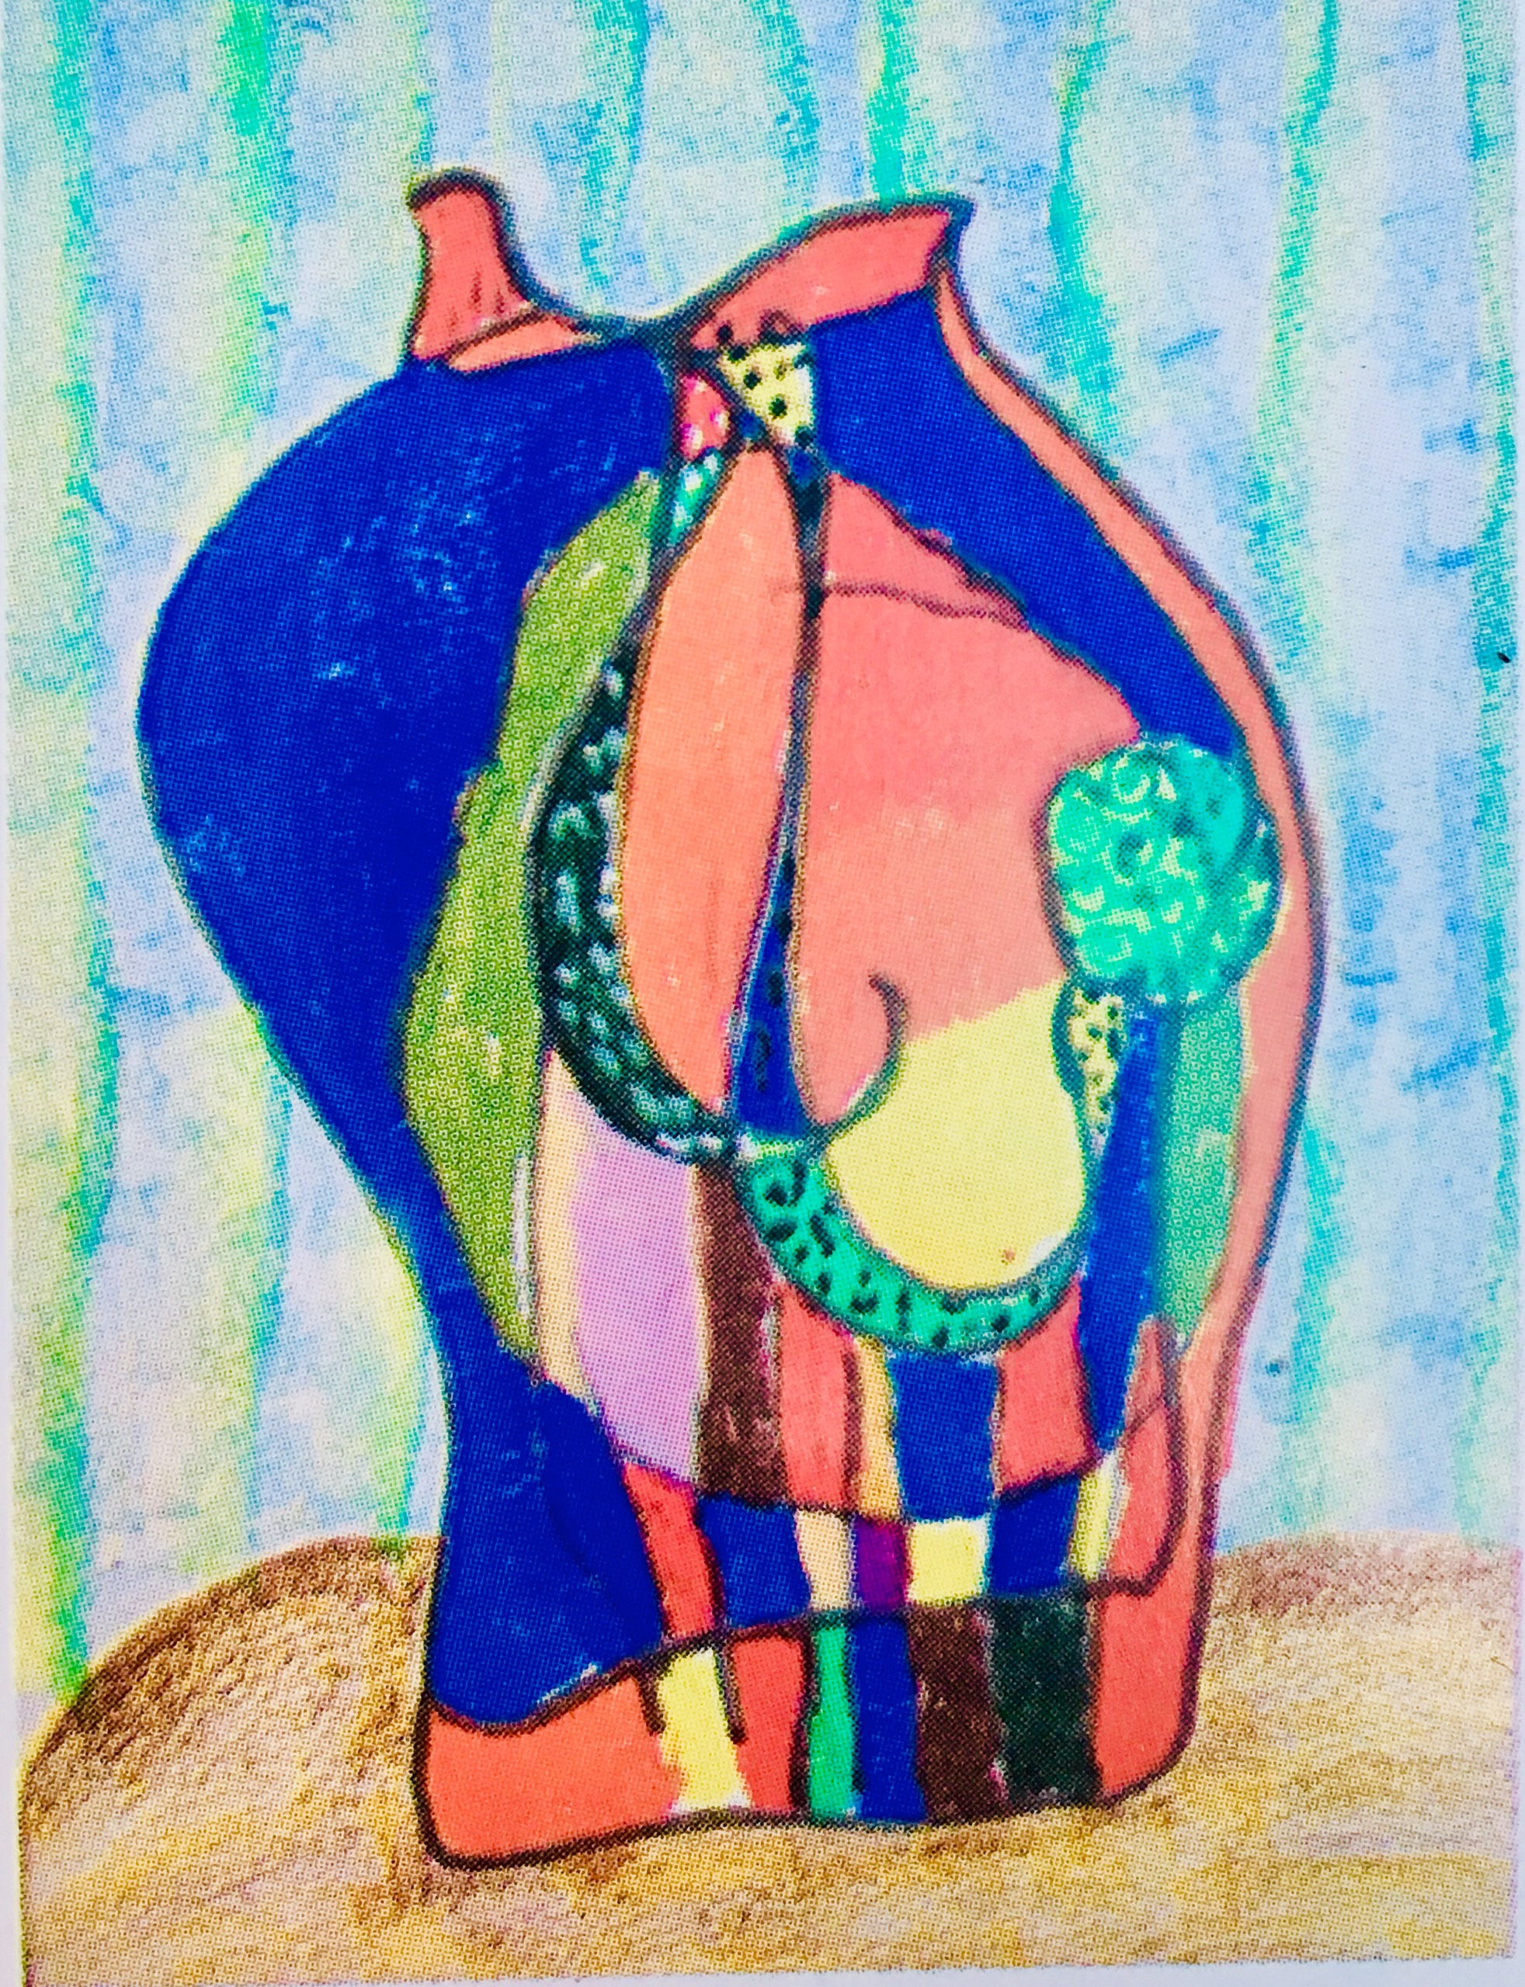
2. CÁCH THỰC HIỆN
Bước 1: Mắt tập trung quan sát hình dáng, đặc điểm của mẫu, tay vẽ vào giấy. Mắt quan sát đến đâu, tay vẽ đến đó. Mắt không nhìn vào giấy, tay đưa bút liên tục không nhấc lên khỏi tờ giấy trong quá trình vẽ hình.
Bước 2: Vẽ thêm các nét biểu cảm (Các nét thêm vào mang tính trang trí, có thể vẽ theo chiều dọc, chiều ngang hoặc bao quanh hình vẽ theo cảm xúc)
Bước 3: Vẽ màu vào các đồ vật: Sử dụng màu có độ tương phản đậm - nhạt, sáng - tối, nóng - lạnh…

Slide 12



GHI NHỚ CÁCH VẼ
Bước 1: Mắt tập trung quan sát hình dáng, đặc điểm của mẫu, tay vẽ vào giấy. Mắt quan sát đến đâu, tay vẽ đến đó. Mắt không nhìn vào giấy, tay đưa bút liên tục không nhấc lên khỏi tờ giấy trong quá trình vẽ hình.
Bước 2: Vẽ thêm các nét biểu cảm (Các nét thêm vào mang tính trang trí, có thể vẽ theo chiều dọc, chiều ngang hoặc bao quanh hình vẽ theo cảm xúc)
Bước 3: Vẽ màu vào các đồ vật: Sử dụng màu có độ tương phản đậm - nhạt, sáng - tối, nóng - lạnh…
Lưu ý: Mạnh dạn đưa tay để hình vẽ không quá nhỏ

Slide 13
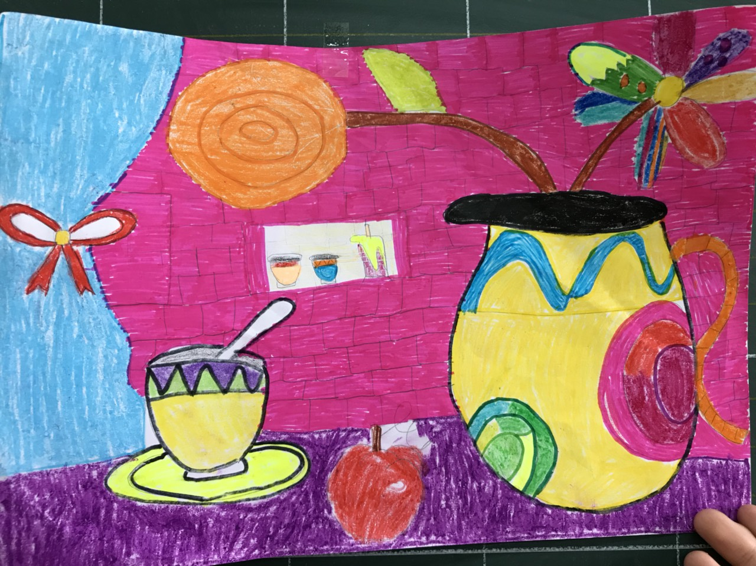
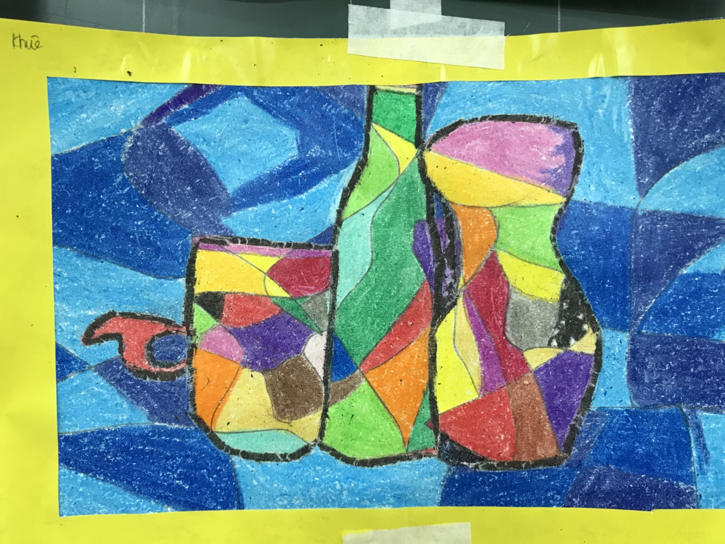
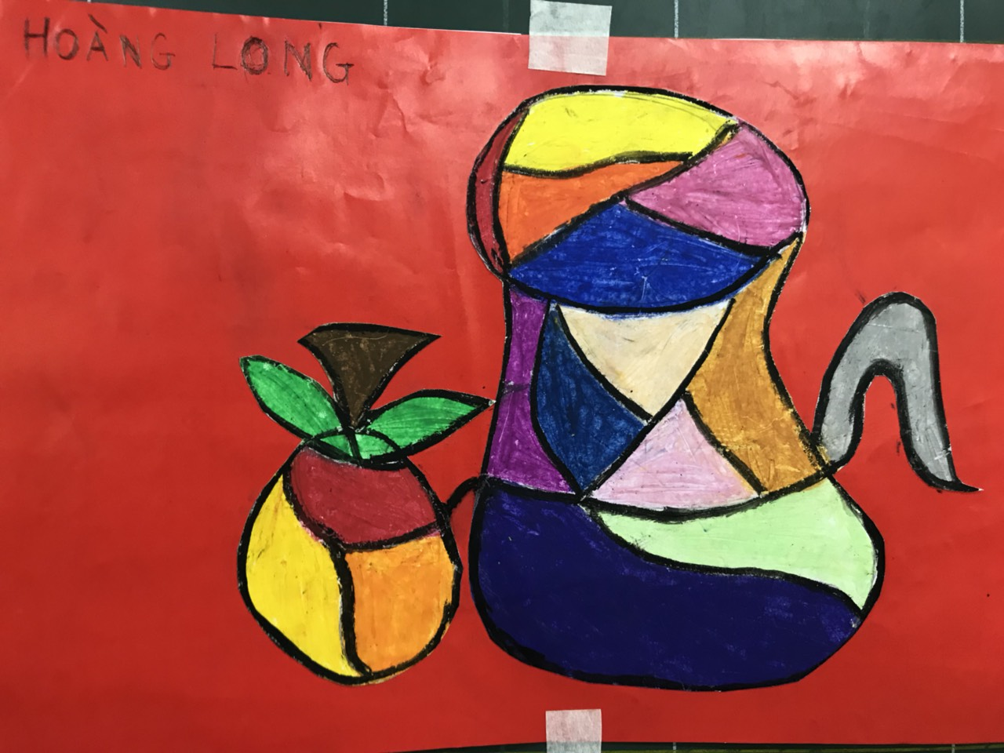
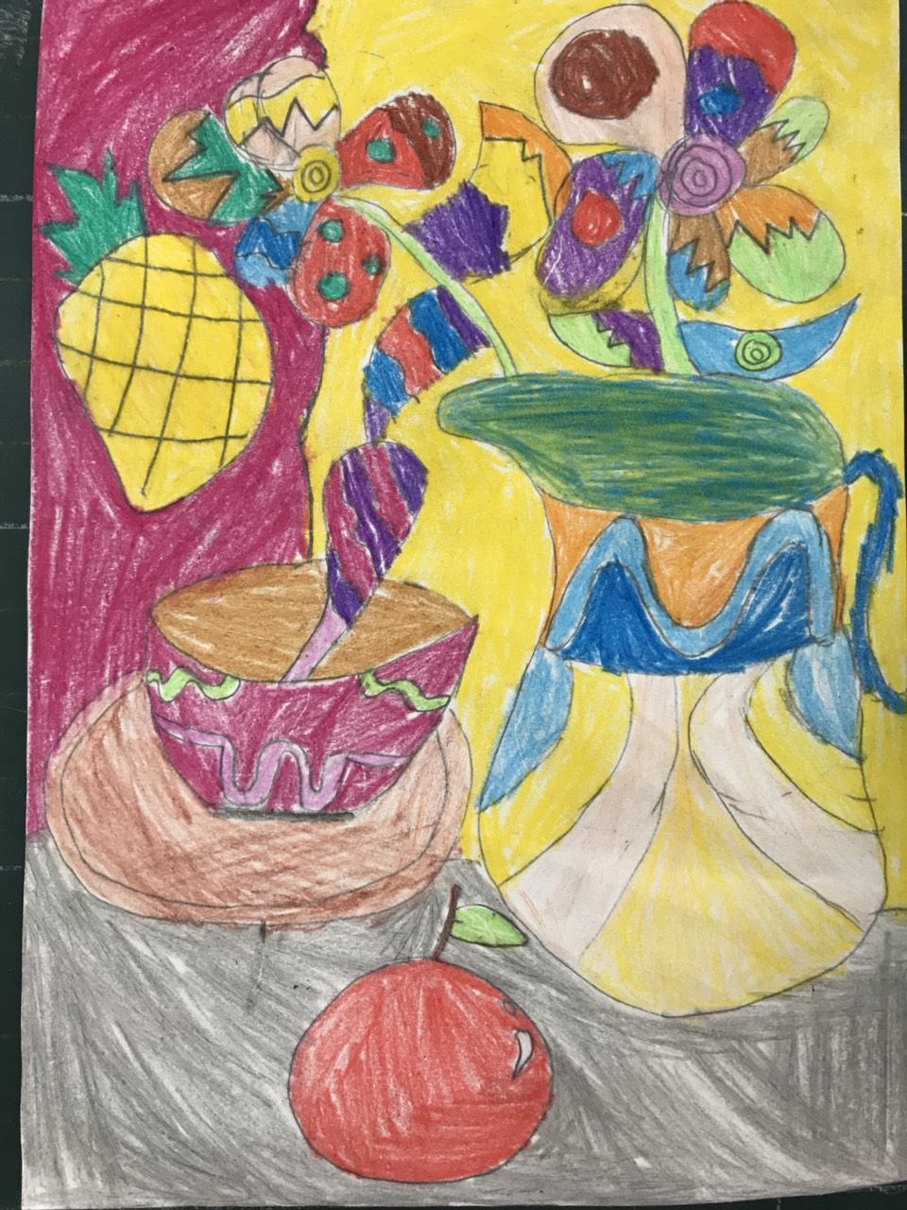
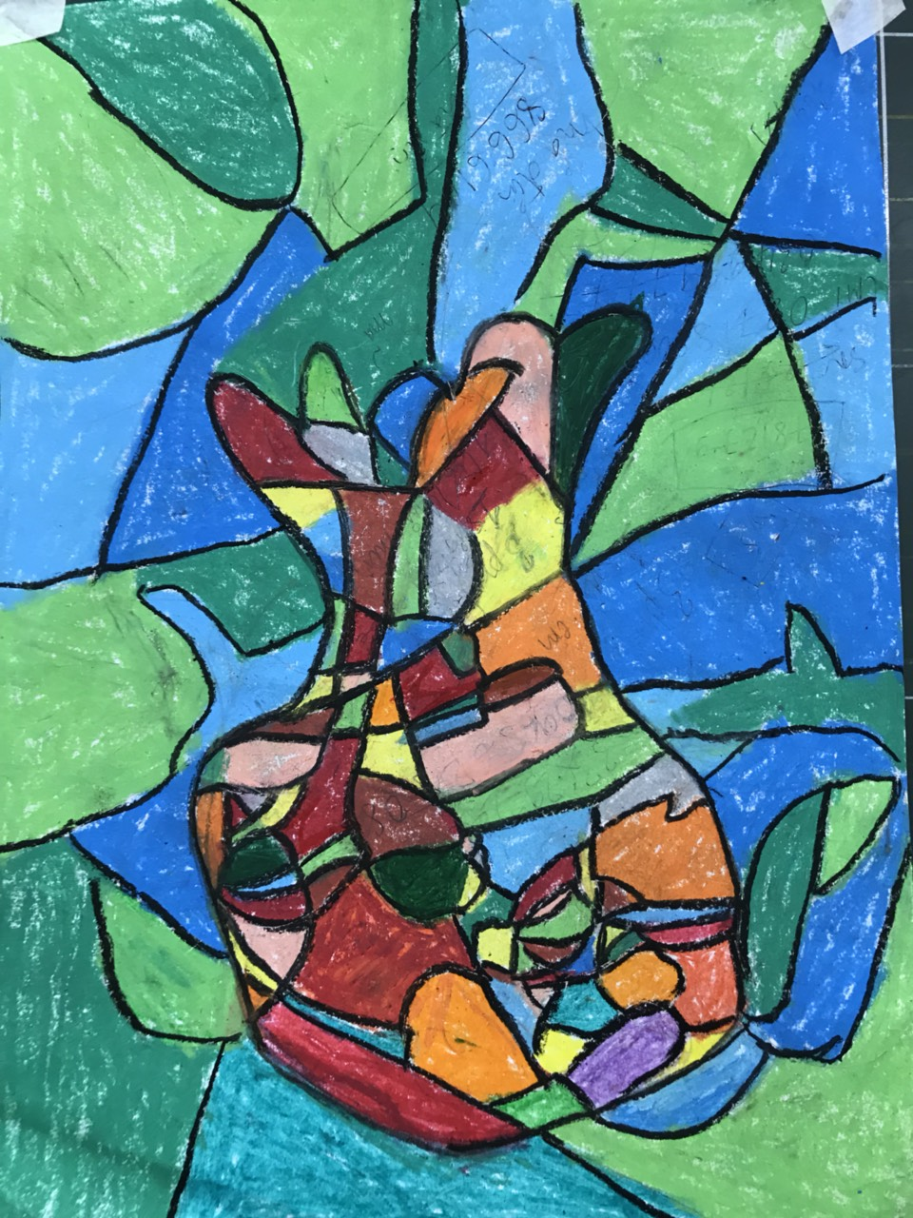
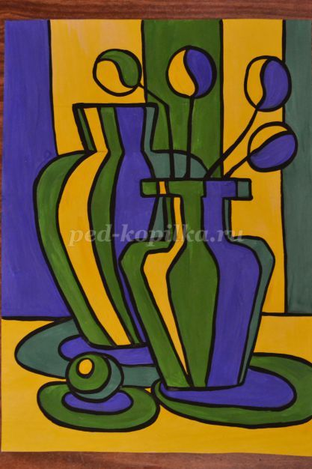
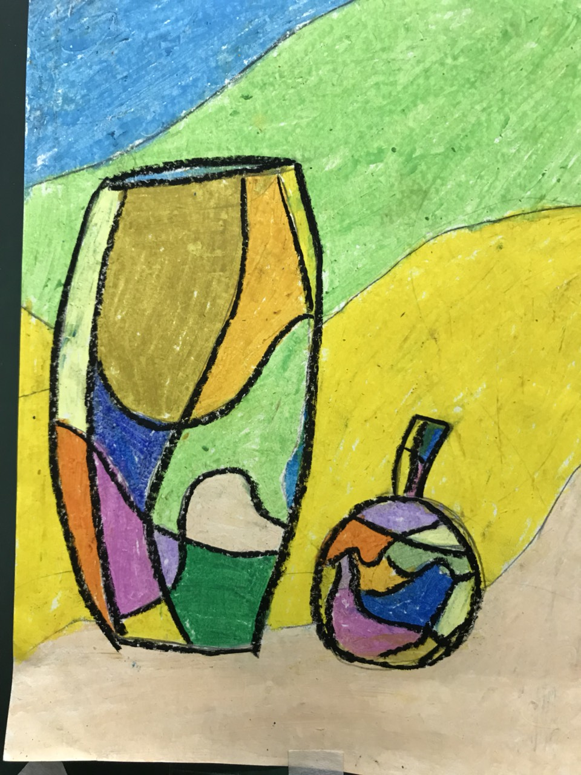

Slide 14

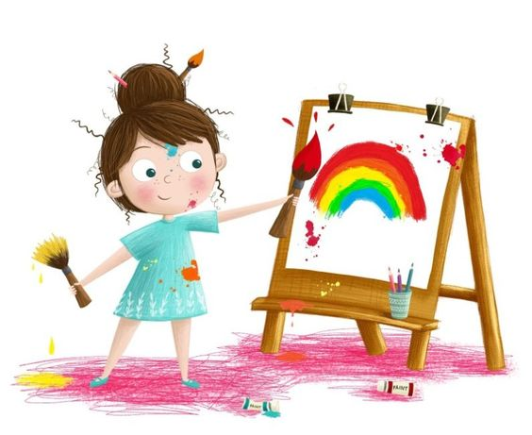
3. THỰC HÀNH
Em hãy vẽ một bức tranh
biểu cảm 1 đồ vật theo ý thích
Vẽ vào phần giấy trang 59 trong sách hoặc vào giấy vẽ em tự chuẩn bị

Slide 15

4. TRƯNG BÀY, GIỚI THIỆU SẢN PHẨM
- Em có vẽ giống mẫu không?
- Em có suy nghĩ, cảm nhận gì với bài vẽ
của mình?

Slide 16


DẶN DÒ
+ Chuẩn bị đồ dùng cho tiết học sau: Giấy vẽ, màu vẽ…
+ Chủ đề 11: Vẽ biểu cảm các đồ vật (Tiết 2)

